Slide 1


SOUTENANCE
Tuteur: Pierre Cambier
Resp. de formation: Michaël Hauspie
Nathan Bergamini
Année 2018/2019

Slide 2

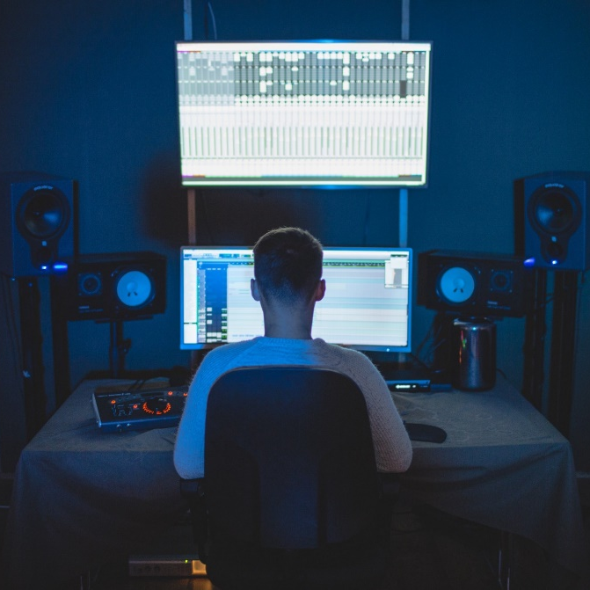

Sommaire

Slide 3
Sommaire
Presentation de Norsys
Equipe et mission
Cycle de vie d’un ticket
Ma semaine à Norsys
Outils et technologies utilisées
Mon expérience
Questions

Slide 4
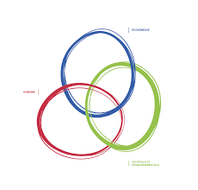
Les nœuds borroméens
ECONOMIQUE
HUMAINE
Nous pensons que la performance d'une entreprise n'est pas la recherche d'un record mais la recherche d’un équilibre entre trois finalités indissociables et complémentaires
SOCIETALE ET ENVIRONNEMENTALE

Slide 5
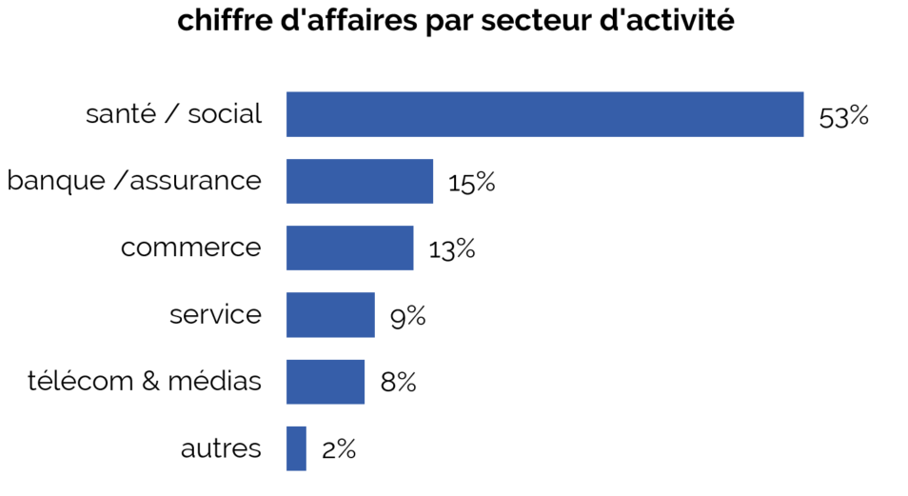
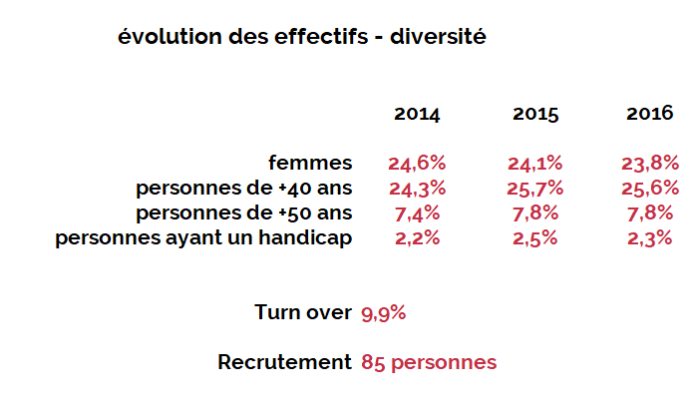
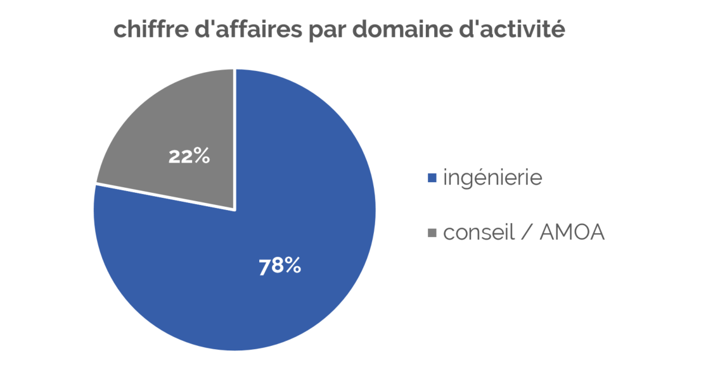
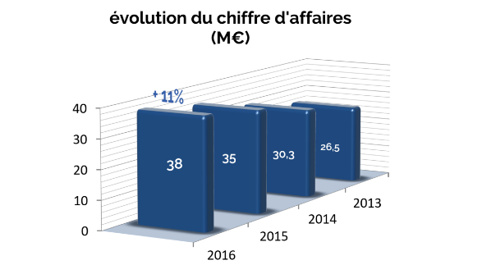
Quelques chiffres…
Trois secteurs d’activités principaux :
Santé et social
Grande distribution
Banque et assurance

Slide 6
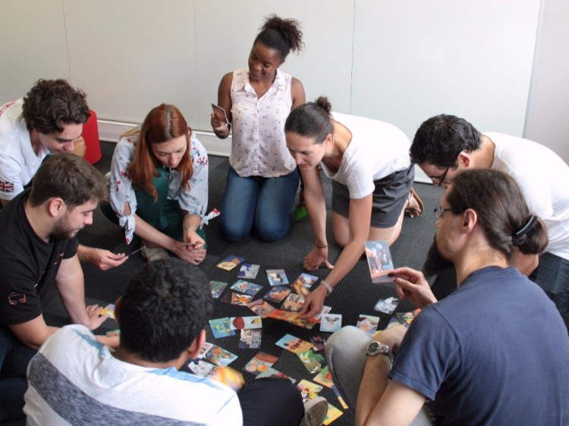
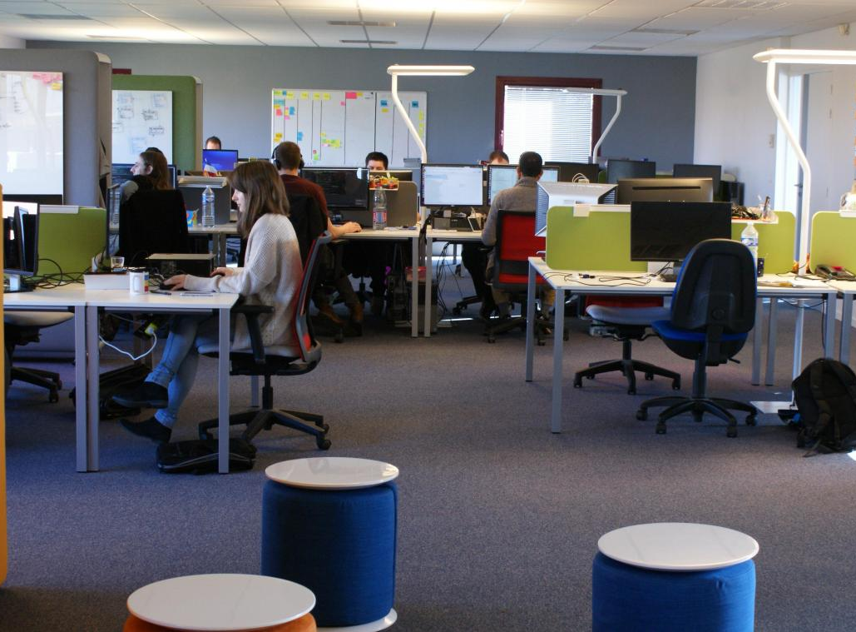
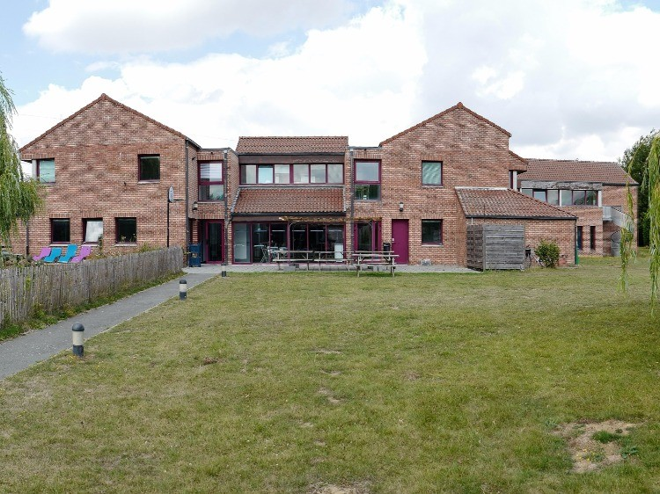
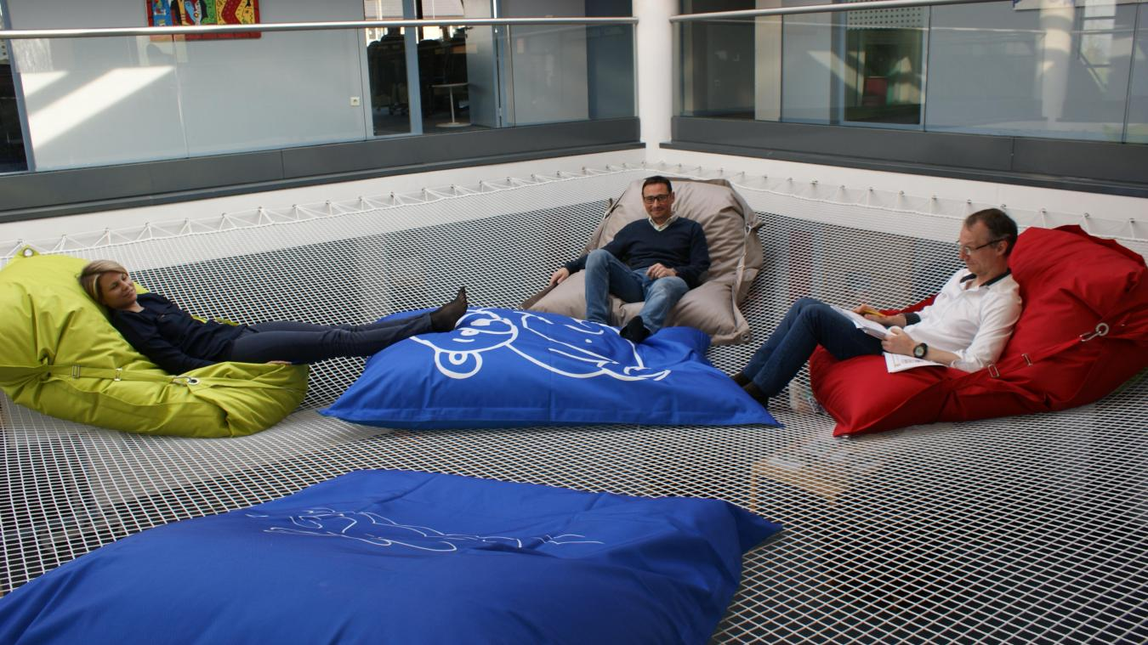
Bien-être en entreprise
Porteuse de valeures humaines
Cadre de travail adéquat et adapté à la vie en communauté
Environnement serein
Dynamisme et ingéniosité

Slide 7

Equipe et Mission
Tierce Maintenance Applicative
Application web de gestion de l'activité des salariés, gestion des congés et du temps de travail (B4Co)
Romuald, Gregory : Back-end
Jerôme : Front-end
Pierre : Chef et pilote de projet

Slide 8
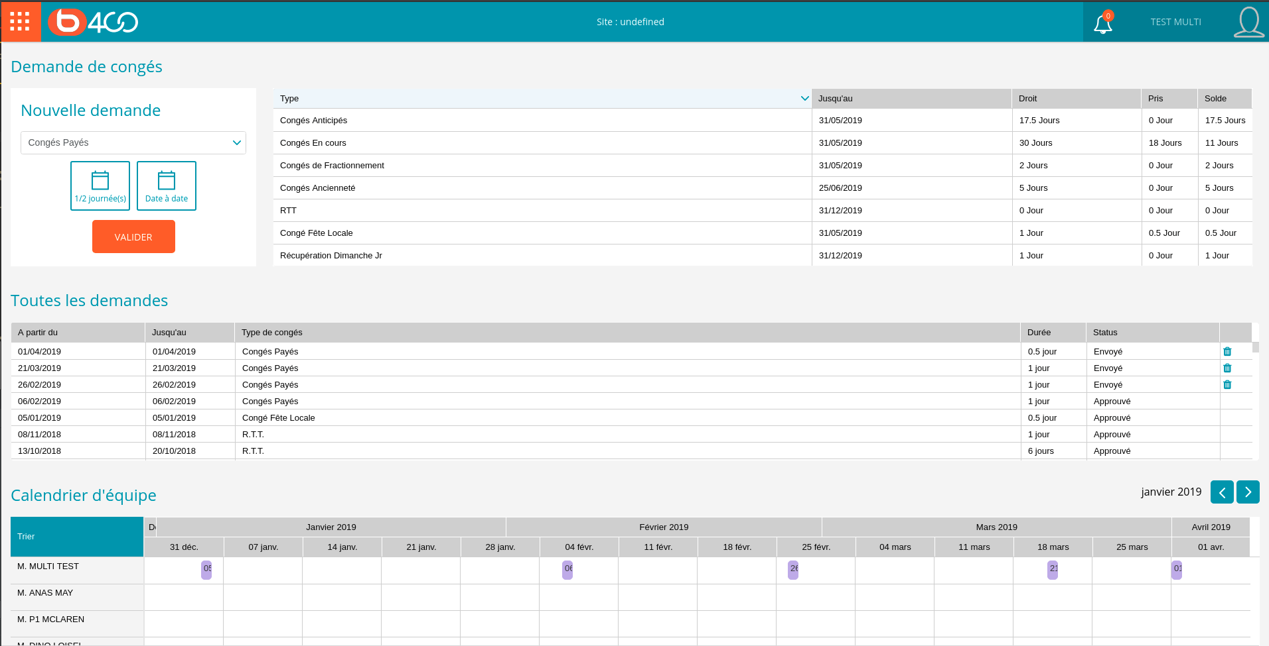
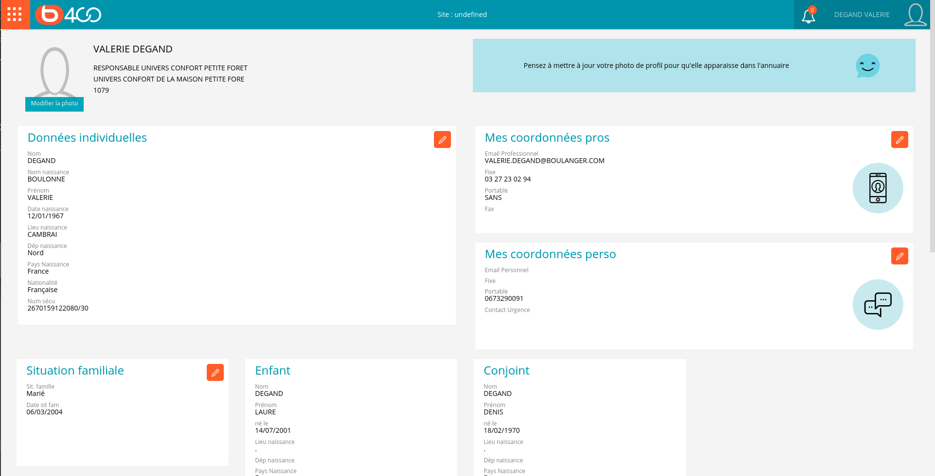
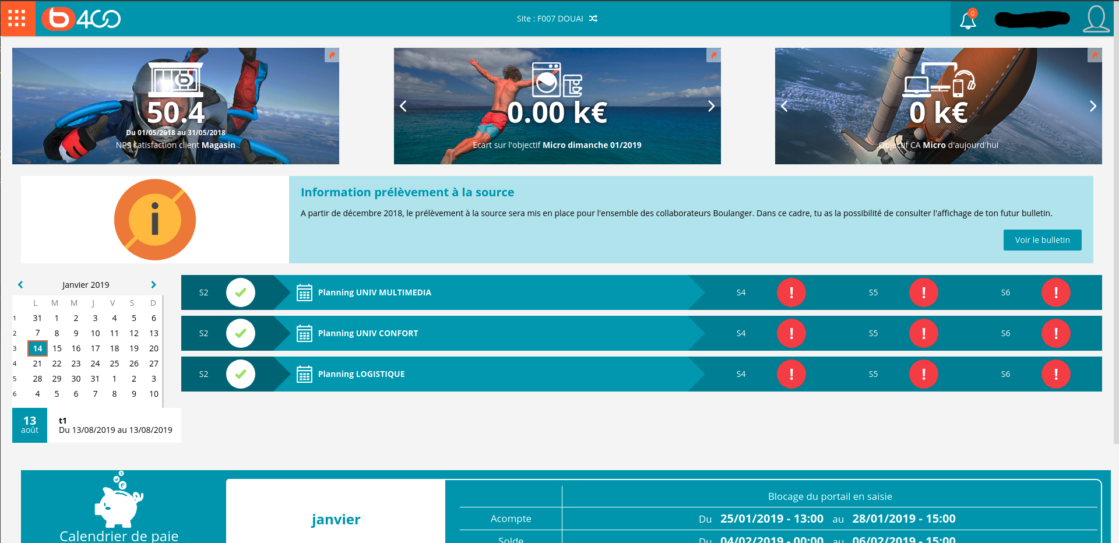
B4CO
Permettre aux managers de gérer leurs équipes
Permet aux salariés d'avoir un visu sur leurs congés et de faire des demandes
Permet de placer des objectifs de chiffres d'affaires pour chaque équipe

Slide 9
Cycle de vie d'un ticket
Utilisateur
Soumet un ticket sur mantis
Client
Affecte le ticket
Développeur
Résous l’incident et le fait passer dans le train
Train
Quelques statuts de tickets :
Affecté
En cours
Résolu
Clôturé
Mise en production ultérieure

Slide 10

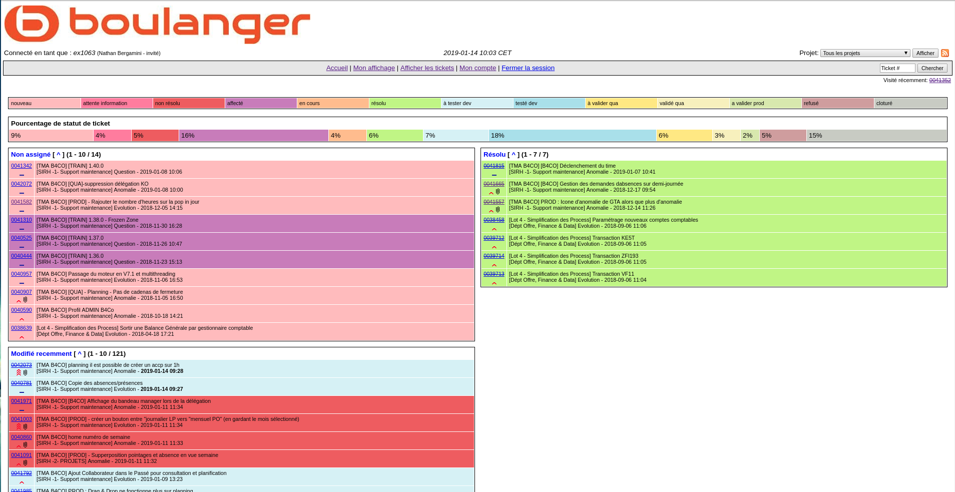
MANTIS
Outil de ticketing
Liaison avec le client
Mise à jour à chaque ticket

Slide 11
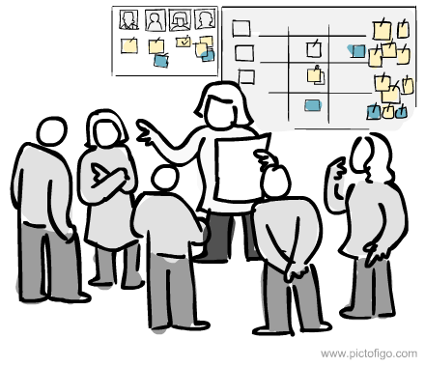
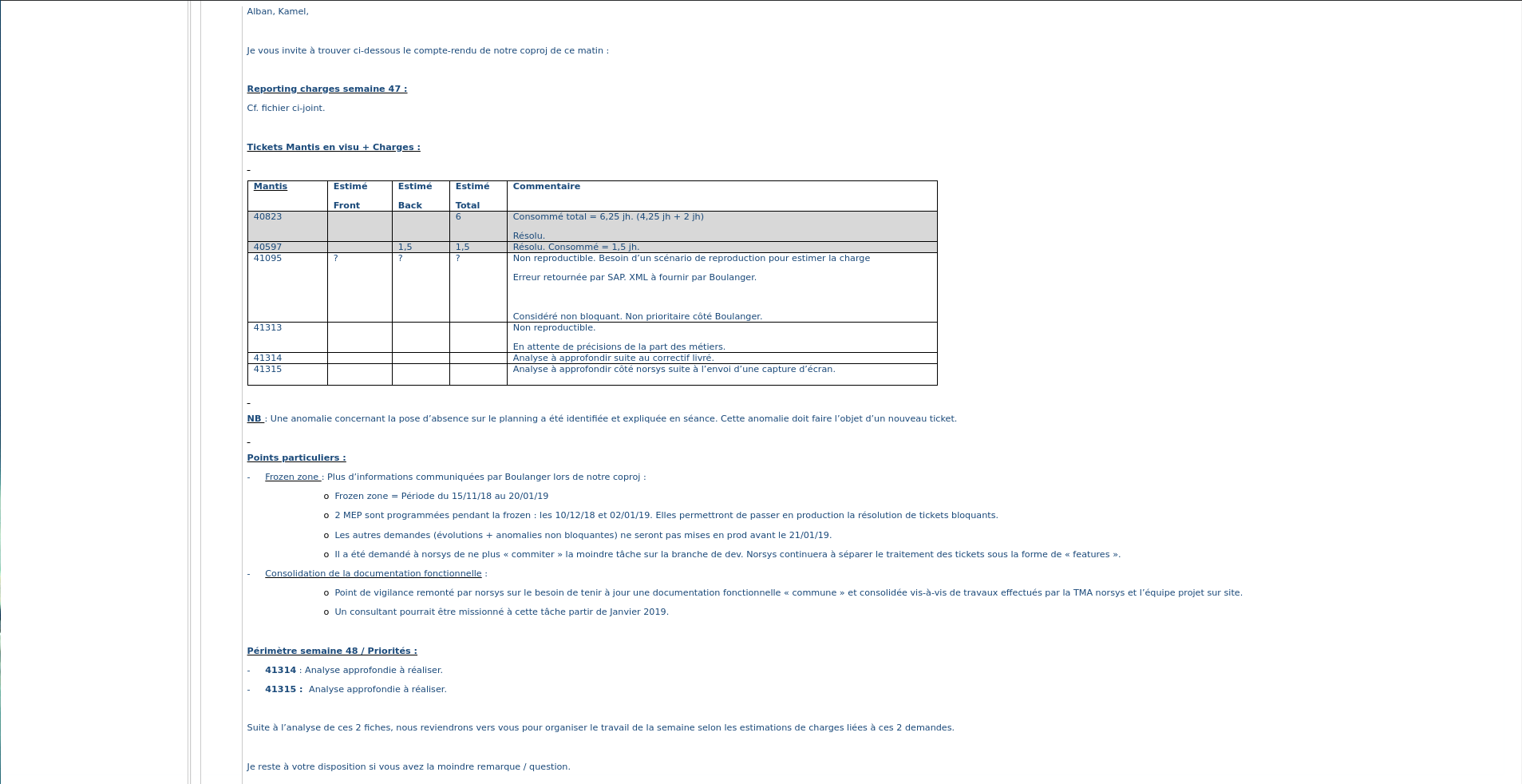
Organisation
Lundi matin : Co-proj
Tous les matins (9h30) : Daily
Revue de code en fin de semaine

Slide 12
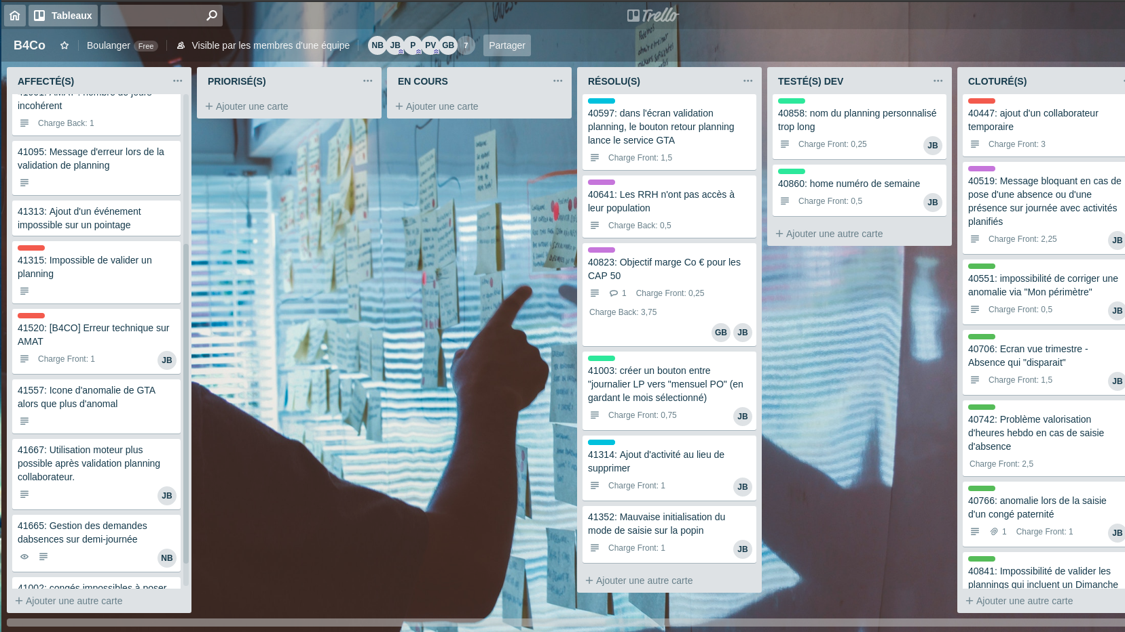

Slide 13




Outils et technos utilisées
Projet d’architecture Maven
Java EE : Back-end
Angular.Js : Front-end
IDE utilisés (suite JetBrains) :
IntelliJ pour JEE
WebStorm pour Angular

Slide 14

Mon experience au sein de Norsys

Slide 15

Merci de votre écoute

